Slide 1
Всероссийский Урок безопасности школьников в сети Интернет

Slide 2
Интерне́т (англ. Internet) — всемирная система объединённых компьютерных сетей для хранения и передачи информации.

Slide 3
Программа, которая предназначена для просмотра веб-страниц – это …
б | р | а | у | з | е | р

Slide 4
Google
Mozilla
Yandex
Opera

Slide 5
Интернет:
хорошо или плохо?

Slide 6
Плюсы и минусы сети Интернет
Плюсы | Минусы
Быстрая связь
Обильные информационные ресурсы
Образование
Развлечения
Социальные сети и поддержания связи
Онлайн-сервисы и электронная коммерция
Кража личной информации
Спам
Вредоносные программы
Несоответствующая возрасту информация
Социальная изоляция, проблемы со здоровьем, депрессия

Slide 7
Виртуальные
грабли

Slide 8
Вирусная атака.
Спам и фишинг.
Раздражающая и потенциально опасная реклама.
Кибершпионаж.
Продать или купить в интернете.
Браузерный эксплойт.

Slide 9
ВИРУСНАЯ АТАКА
Самая распространённая интернет – угроза — это атака вирусов. Из-за неё можно потерять информацию, которую вы годами собирали на компьютере.
Вирусные атаки представляет собой более изощрённый метод получения доступа к закрытой информации, так как используются специальные программы для ведения работы на компьютере, а также дальнейшего распространения (это вирусы и черви). Такие программы предназначены для поиска и передачи своему владельцу секретной информации, либо просто для нанесения вреда системе безопасности и работоспособности компьютера. Принципы действия этих программ различны.
На данный момент вирусные атаки представляют серьезную угрозу в том числе и для простых пользователей.

Slide 10
СПАМ
Спамом называют массовую рассылку электронной почты, обычно содержащую навязчивую рекламу, на адреса пользователей, которые не выражали желания ее получать. Спам вреден тем, что нагружает каналы связи и сетевое оборудование провайдеров, что, в свою очередь, увеличивает трафик и снижает пропускную способность передачи полезной информации. Кроме того, спам заставляет пользователя тратить свое время на обработку бесполезной информации. Совет: никогда не отвечайте на спамерское письмо, даже если очень хочется. Ваш ответ будет подтверждением того, что данный почтовый ящик существует в действительности, а подобная информация очень ценится у спамеров. В дальнейшем ваш ящик будет постоянно забит спамом.

Slide 11
ФИШИНГ
Фишинг – это вид мошенничества в глобальной сети Интернет с целью получения персональных данных пользователей. Такие данные злоумышленники могут получить следующим образом: пользователь получает сообщение о том, что ему необходимо обновить конфиденциальную информацию, перейдя по предложенной ссылке. Далее, щелкнув по ссылке, пользователь заходит на поддельный сайт и сам оставляет там свои персональные данные, вплоть до паролей, номера кредитной карты или банковского счета, что приводит к их краже.

Slide 12
КИБЕРШПИОНАЖ
Программы-шпионы проникают в компьютер вместе с подозрительным контентом, который вы скачиваете из сети. Шпионы собирают личные данные, анализируют ваши действия, составляют список часто посещаемых сайтов, просматривают поисковые запросы, а затем отправляют эту информацию поставщикам интернет-услуг. Такие программы работают в фоновом режиме и, как правило, не заметны для обычных пользователей.
Вам может показаться, что шпионы безвредны, но это не так. Они способны отключить антивирус, а также передать ваши данные злоумышленникам.

Slide 13
БРАУЗЕРНЫЙ ЭКСПЛОЙТ
Браузерный эксплойт (иначе «атака браузера» или «незапрашиваемая загрузка») – это форма вредоносного кода, которая использует уязвимость в браузере или компоненте системы, с целью изменить настройки без Вашего ведома.
Вы открываете браузер, и вместо привычной домашней страницы вас ожидает сюрприз — сайт с сомнительным контентом. А при ошибке ввода данных в адресной строке автоматически происходит переадресация на неизвестный сайт. Если вам знакомы эти ситуации, то, скорее всего, вы столкнулись с браузерным эксплойтом, т.е. ваш браузер был атакован.

Slide 14
Что это было?

Slide 15
Однажды в социальной сети Марине пришло сообщение от организаторов конкурса красоты, в котором они предложили ей принять участие. Для участия нужно было отправить несколько фотографий в купальнике, для того чтобы оценить природную красоту будущей конкурсантки. Еще одним условием участия в конкурсе была необходимость перечислить определенную сумму на счет организации в качестве вступительного взноса, после оплаты которого, они свяжутся с девушкой по поводу дополнительной информации о конкурсе, а также времени
и месте его проведения.
О какой Интернет – угрозе идет речь?

Slide 16
Алексею на почту пришло сообщение от службы безопасности социальной сети с информацией о том, что аккаунт пытались взломать, и его владельцу необходимо перейти по ссылке в письме для того, чтобы подтвердить персональные данные. Ни на минуту не подумав о подвохе, Алексей переходит по ссылке, затем появляется стартовая страницы соцсети, куда он немедленно вносит пароль и логин. О какой Интернет – угрозе идет речь?

Slide 17
На электронную почту пришло письмо с уведомлением о том, что Ваша банковская карта заблокирована. Вам говорят, что произошел какой-то сбой в системе и данные утеряны. Вам необходимо срочно обновить (передать) свои персональные данные в банковскую систему.

Slide 18
Как же быть?

Slide 19
Ученик зашел на незнакомый ему сайт. Вдруг на экране компьютера появились непонятные сообщения. Как поступить в этом случае?

Slide 20
Всегда спрашивай значимых для тебя взрослых о незнакомых вещах в Интернете.
Они подскажут, что безопасно,
а что нет.

Slide 21
Школьник, бывая в Интернете, часто сталкивается с неприятной информацией, которая «лезет со всех сторон», она мешает ему работать в Интернете. Что делать?

Slide 22
Чтобы не сталкиваться с неприятной и агрессивной информацией в Интернете установи на свой браузер фильтр,
тогда ты смело можешь пользоваться интересными тебе страничками в Интернете.

Slide 23
Школьник на уроке информатики создал себе электронный ящик. Теперь он может обмениваться сообщениями со своими друзьями. Сегодня на адрес его электронной почты пришло сообщение: файл с игрой от неизвестного пользователя. Что сделать в этом случае?

Slide 24
Не скачивай и не открывай не известные
тебе или присланные незнакомцами файлы из Интернета.
Убедись, что на твоем компьютере установлен брандмауэр
и антивирусное программное обеспечение.

Slide 25
На уроке ученику задали найти информацию в сети Интернет. Он захотел ее скачать, нажал кнопку «скачать», на экране появилось сообщение отправить SMS на указанный номер в Интернете. Как поступить?

Slide 26
Если хочешь скачать информацию, но тебя просят отправить смс – не спеши!
Сначала проверь этот номер в сети Интернет безопасно ли отправлять на него смс и не обманут ли тебя. Сделать это можно на специальном сайте.

Slide 27
Ученик познакомился в Интернете с человеком, которого он ни разу не видел. Однажды новый знакомый пригласил встретится с ним в парке.
Пойти ли на встречу?

Slide 28
Не встречайся с людьми из Интернета вживую один на один.
Зачастую человек может рассказывать о себе неправду.

Slide 29
Ученик решил опубликовать в Интернете свою фотографию и фотографии своих одноклассников.
Можно ли это делать?

Slide 30
Публиковать фотографии знакомых и друзей можно только с их согласия!

Slide 31
У школьника много друзей в Интернете, он каждый день добавляет новых друзей в свой контакт-лист . Вдруг ему стали приходить сообщения с неприятным и грубым содержанием.
Как ему поступить?

Slide 32
Никогда не отвечай
грубостью на грубость!
Есть много других способов уйти от неприятного общения.

Slide 33
Безопасность прежде всего

Slide 34
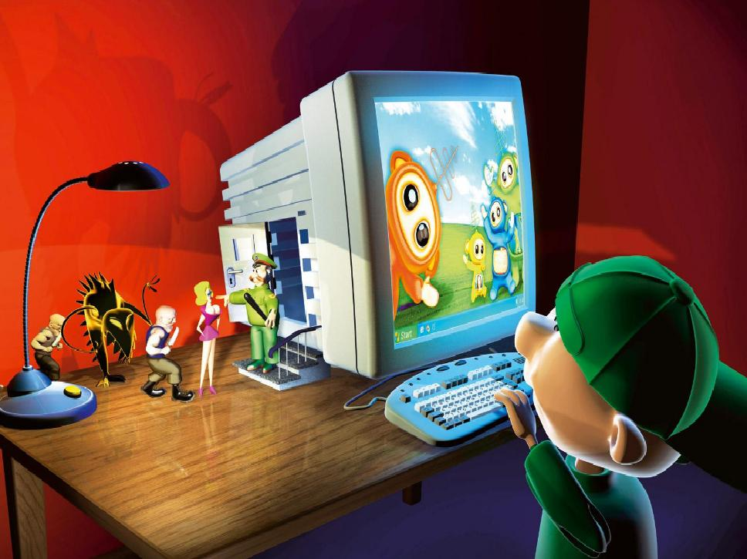
Развлечения и безопасность в Интернете

Slide 35
Остерегайся мошенничества в Интернете

Slide 36
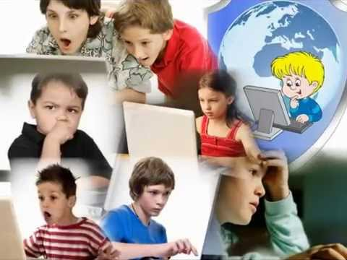
Как обнаружить ложь и
остаться правдивым в Интернете

Slide 37
Слова – помощники:
Личная информация
Знакомства и встречи
Электронная почта
Пароли
Платные услуги
Правила общения

Slide 38
Никогда не давайте частной информации о себе без разрешения родителей.
Встреча в реальной жизни со знакомыми по Интернет – общению не является очень хорошей идеей, поскольку люди могут быть разными в электронном общении и при реальной встрече.
Не открывайте письма электронной почты,
файлы или Web – страницы, полученные от людей, которых вы реально не знаете или не доверяете им.

Slide 39
Никому не давайте свой пароль, за исключением взрослых вашей семьи.
Всегда придерживайтесь семейных
правил Интернет - безопасности.
Никогда не делайте того, что может
стоить денег вашей семье, кроме случаев, когда рядом с вами родители.

Slide 40
7. Всегда будьте вежливыми в электронной переписке, и ваши корреспонденты будут вежливыми с вами.
8. В электронных письмах не применяйте текст, набранный в ВЕРХНЕМ РЕГИСТРЕ - это воспринимается в сети как крик, и может расстроить вашего собеседника.
9. Не присылайте в письме информацию большого объема без предварительной договоренности с вашим собеседником.

Slide 41
10. Не рассылайте писем с какой-либо
информацией незнакомым людям без
их просьбы – это воспринимается
«спам», и обычно досаждает
пользователям сети.
11. Всегда ведите себя в сети так, как бы
вы хотели, чтобы вели себя с вами!

Slide 42
Спасибо за внимание!

